Slide 1
Wortschatzarbeit im Englischunterricht am Gymnasium mit Camden Town

Slide 2
Englischunterricht 2021
Inhalt challenging

Slide 3
Englischunterricht 2021
Inhalt - Sprache authentic challenging

Slide 4
Englischunterricht 2021
Inhalt - Sprache - Aufgabe
authentic challenging

Slide 5
Englischunterricht 2021
Inhalt - Sprache - Aufgabe
meaningful authentic challenging

Slide 6
Englischunterricht 2021
Inhalt - Sprache - Aufgabe
meaningful authentic challenging

Slide 7
Englischunterricht 2021
Inhalt - Sprache - Aufgabe
meaningful authentic challenging

Slide 8
2. Camden Town 2020: Der Schülerband im Überblick

Slide 9
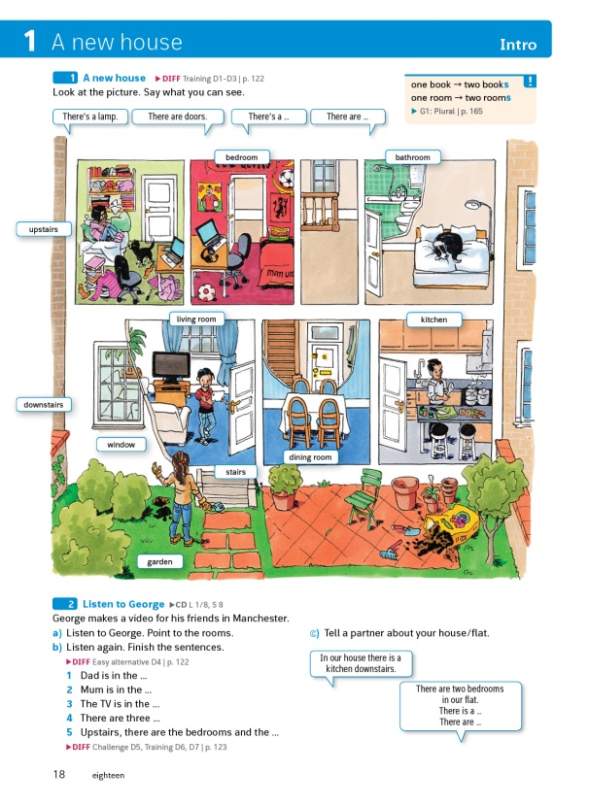
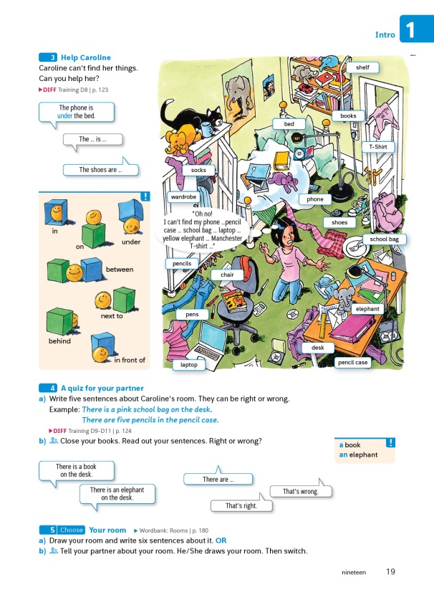
Aufbau eines Kapitels
Intro: 2 Seiten
 | obligatorisch
Intro | 2
Part A → Target task | 4
Part B → Target task | 4

Slide 10
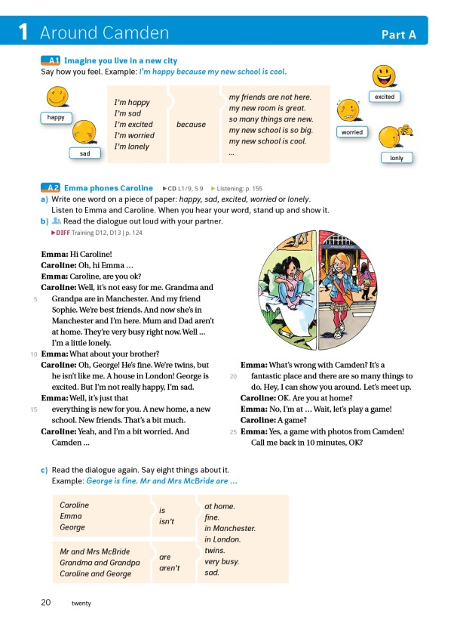
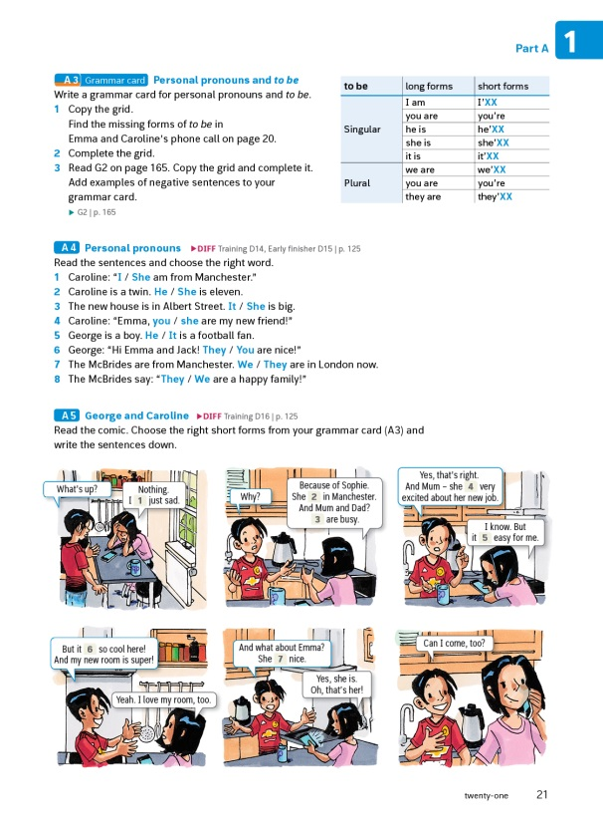
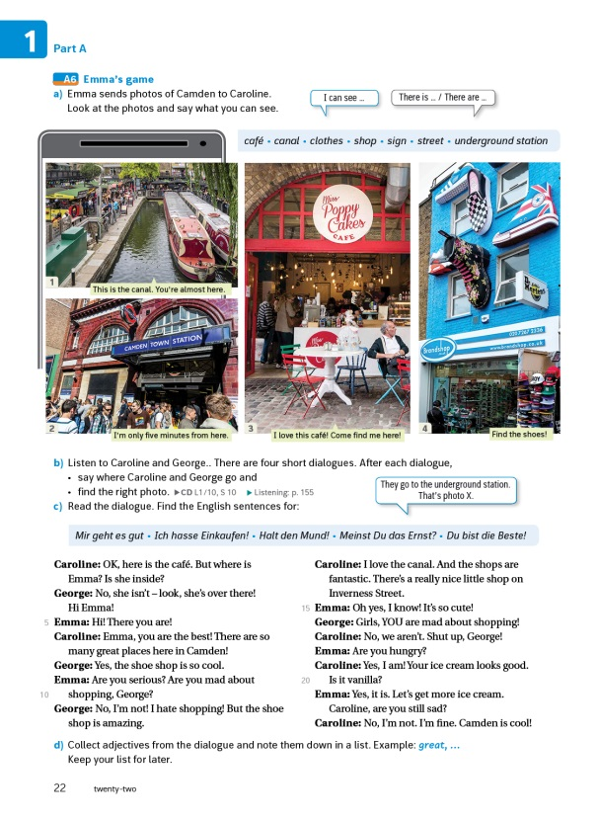
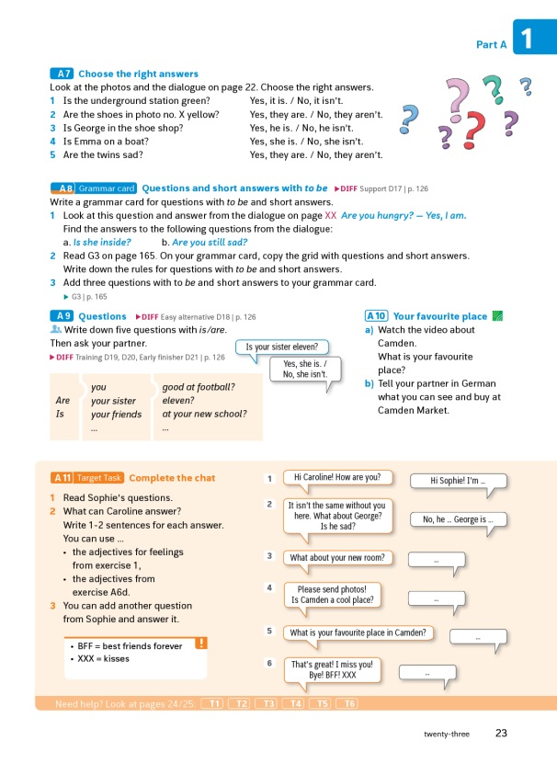
Aufbau eines Kapitels
Part A: 4 Seiten
 | obligatorisch
Intro | 2
Part A → Target task | 4
Part B → Target task | 4

Slide 11
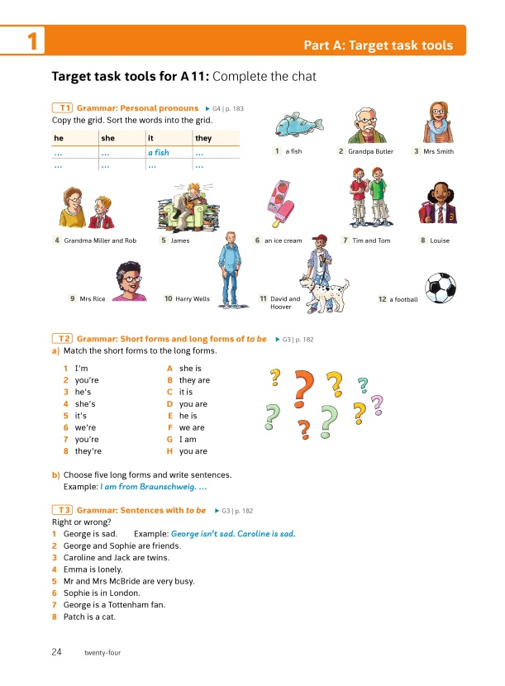
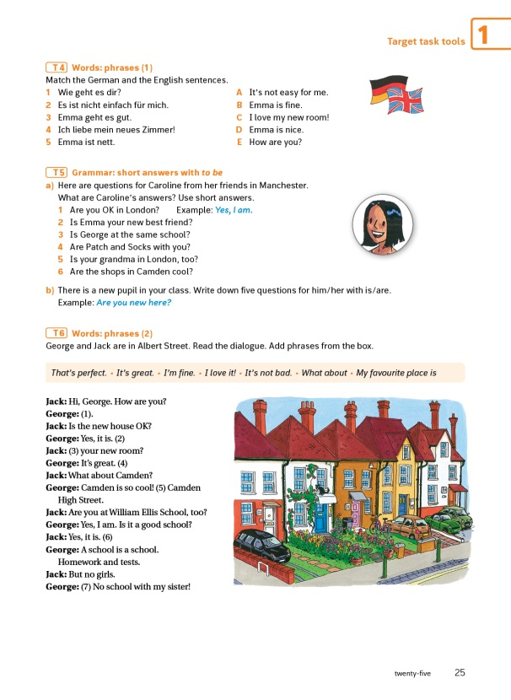
Aufbau eines Kapitels
Target task tools: 2 Seiten
 | obligatorisch
Intro | 2
Part A → Target task | 4
Target task tools A
Part B → Target task | 4

Slide 13
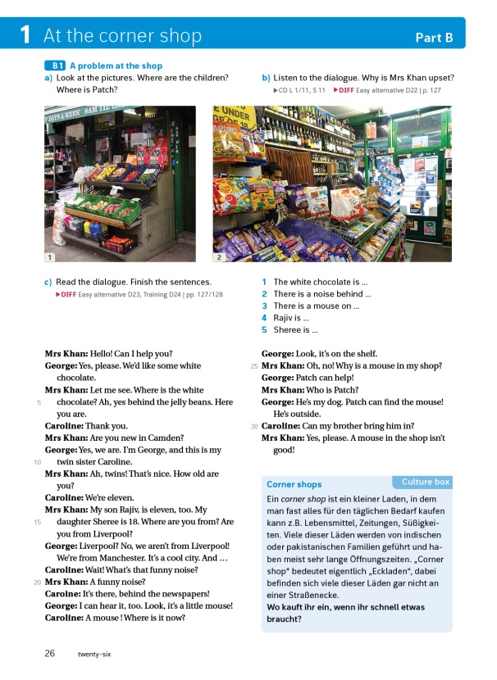
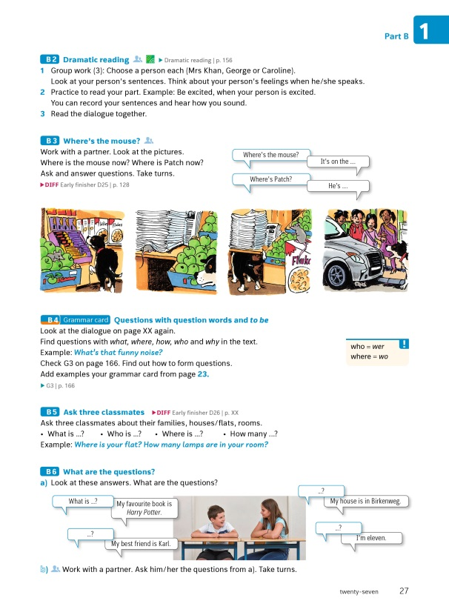
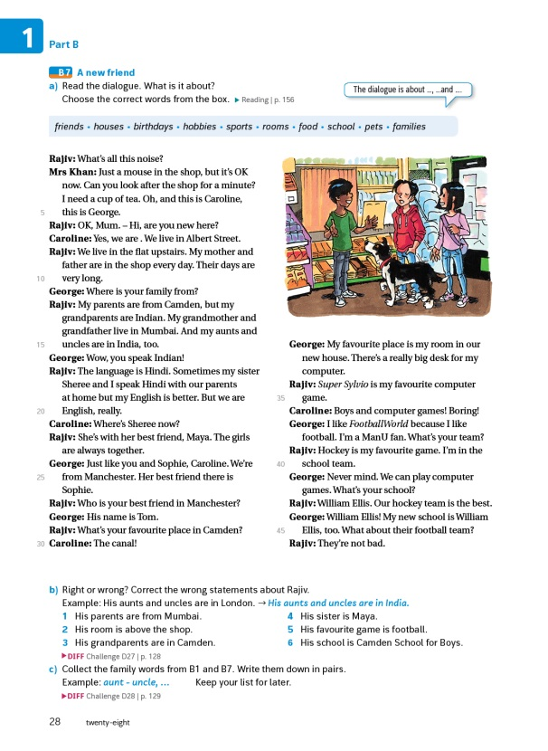
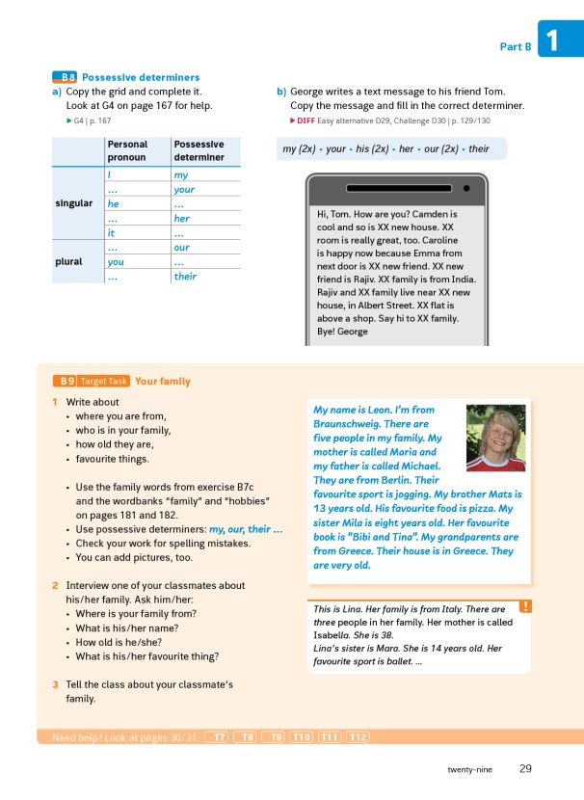
Aufbau eines Kapitels
Part B: 4 Seiten
 | obligatorisch
Intro | 2
Part A → Target task | 4
Target task tools A
Part B → Target task | 4

Slide 14
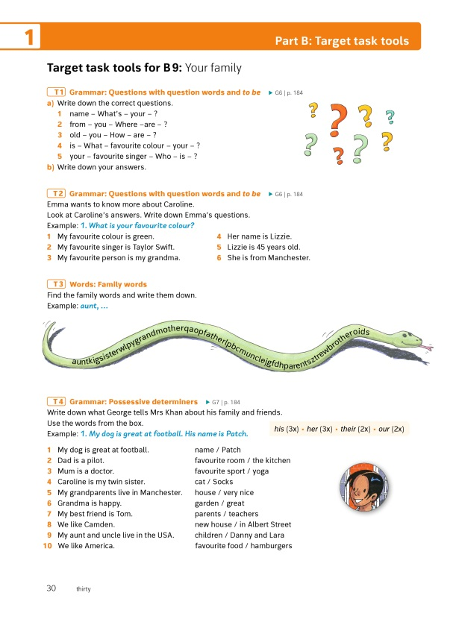
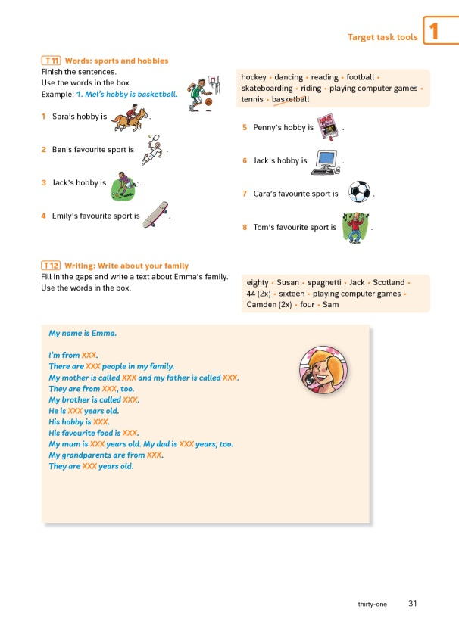
Aufbau eines Kapitels
Target task tools: 2 Seiten
 | obligatorisch
Intro | 2
Part A → Target task | 4
Target task tools A
Part B → Target task | 4
Target task tools B

Slide 15
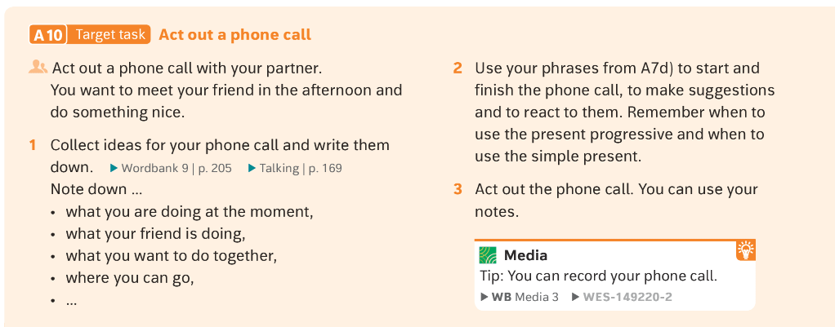
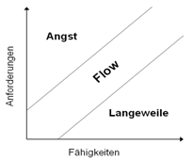

Slide 16
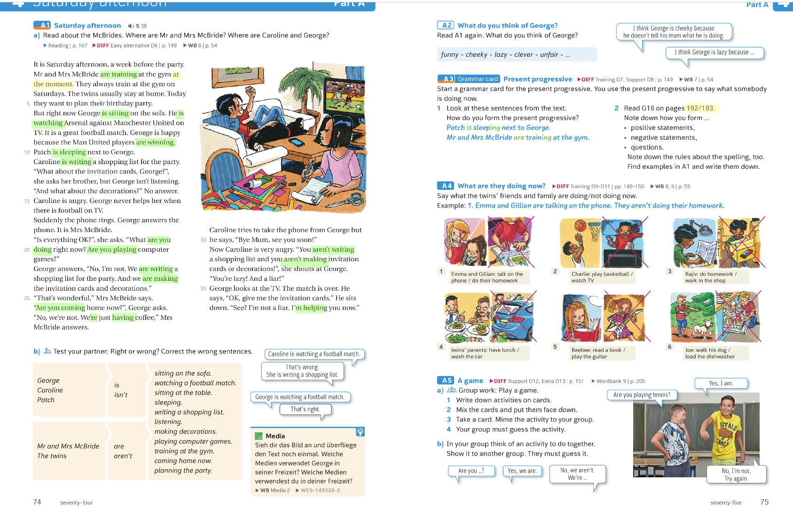

Slide 17
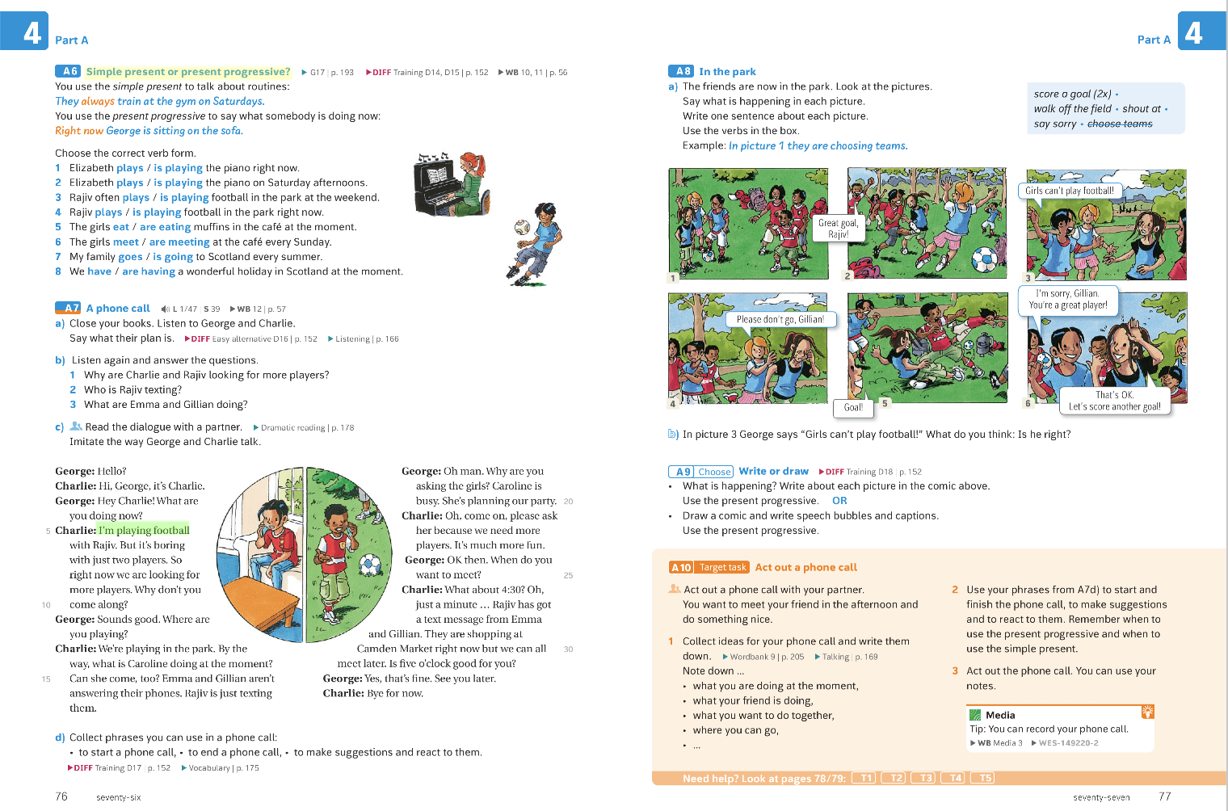

Slide 19
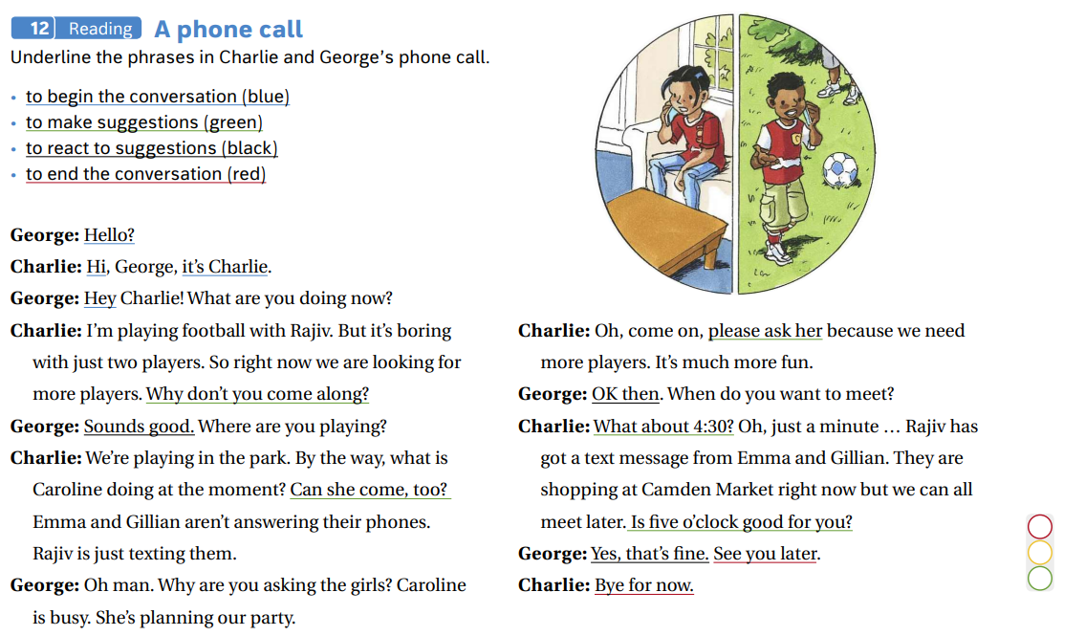

Slide 20
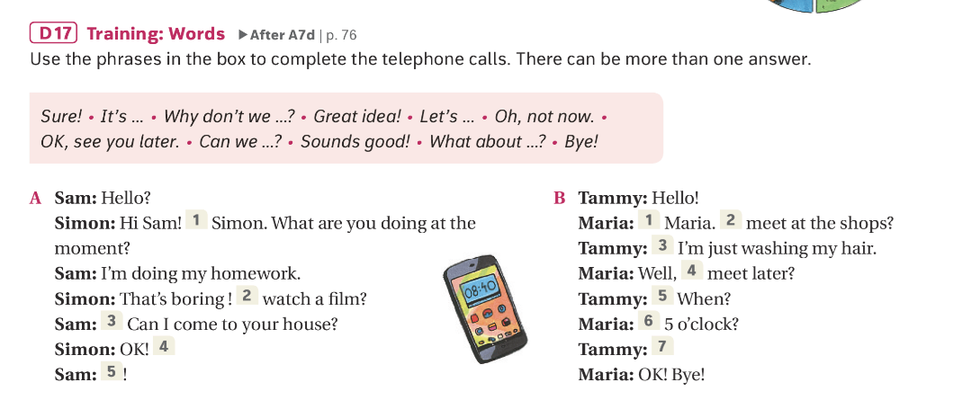

Slide 21
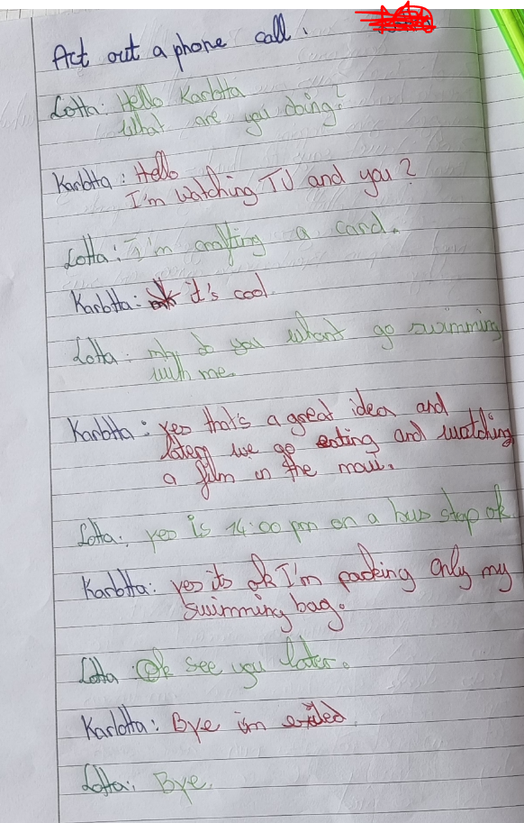
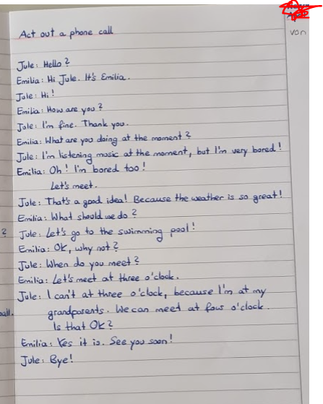
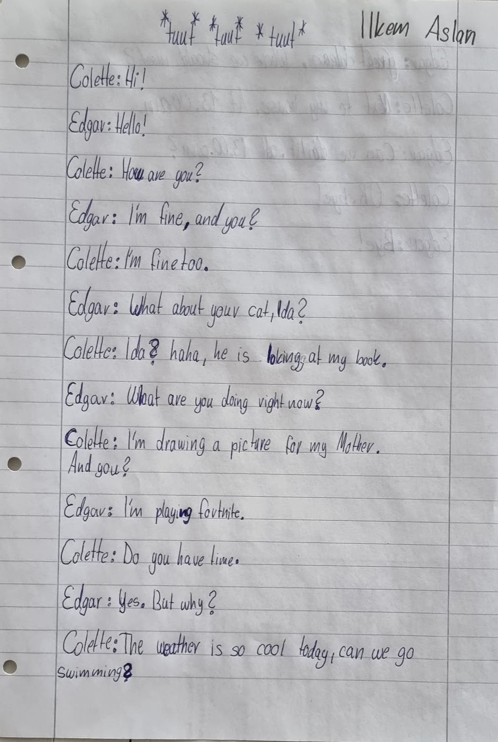

Slide 22
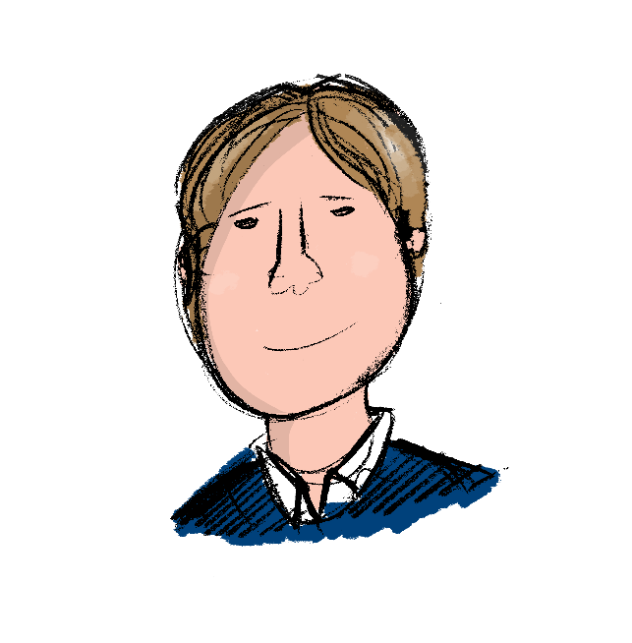
florian.nuxoll@gmx.net
www.medienwelten.schule
Notes:
Kommun

